Slide 1
局部修复
主讲老师
曾文龙
课程日期
2025.7.3
执业编号
A1120620070001
中国·广州

Slide 2
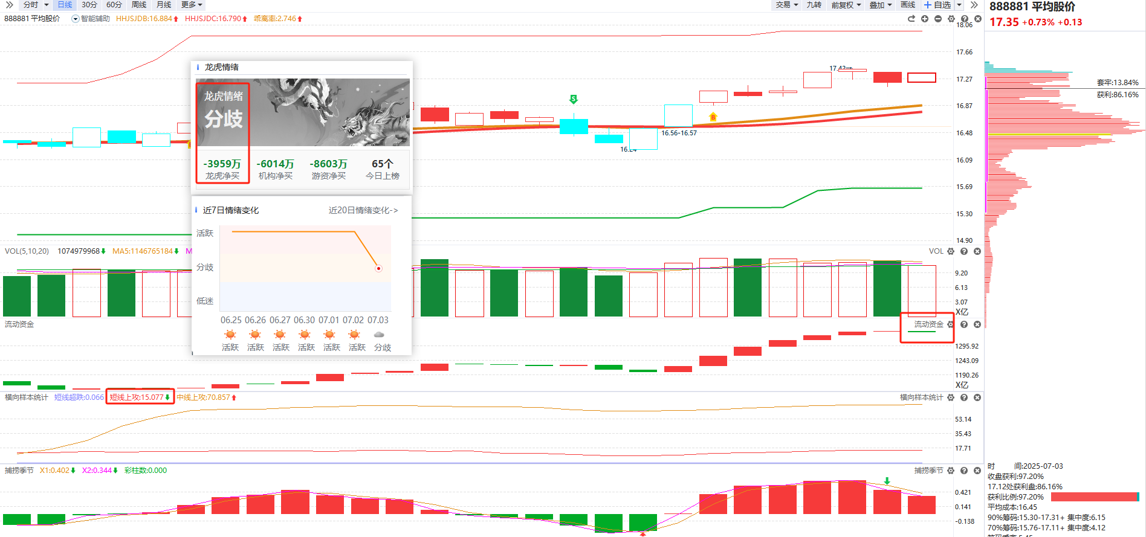
大盘分析
趋势：B点+初步辅助线上+熊线走平
资金：流动资金翻绿（1.3万亿） 龙虎情绪活跃转分歧
横向样本统计：短线上攻向向下，中线上攻趋势向上
策略：强势震荡格局，高低切换，聚焦相对低位+资金翻红。

Slide 3
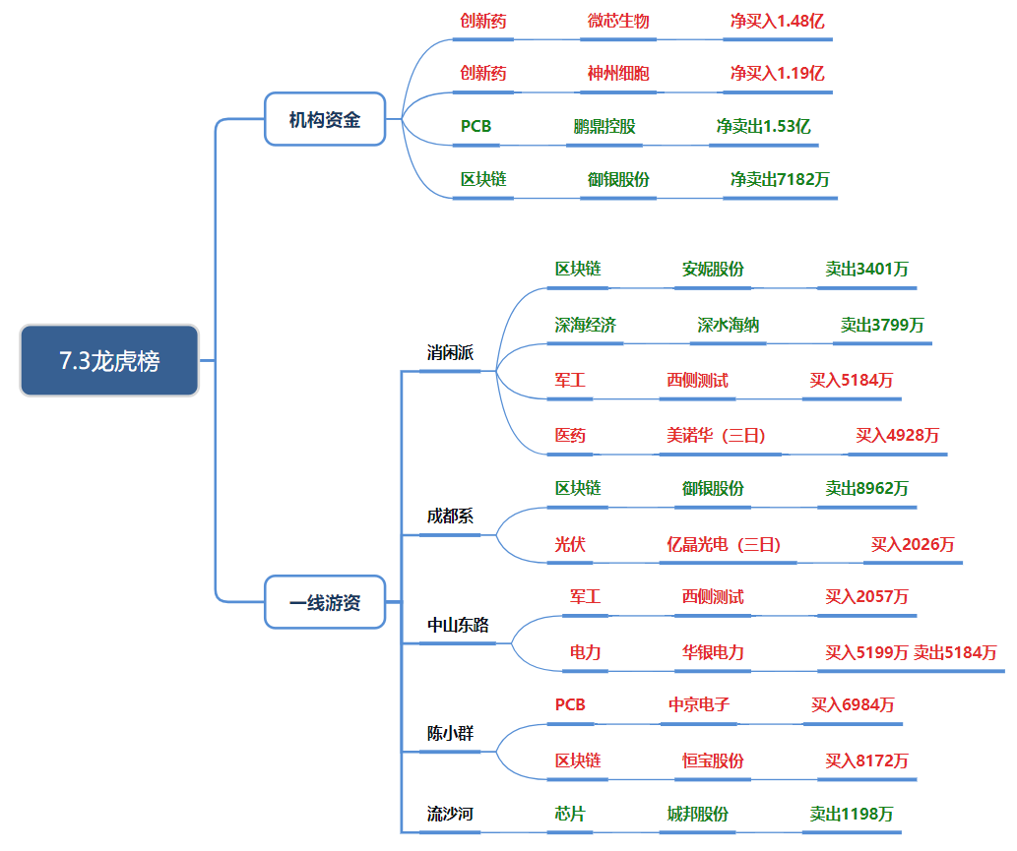
板块龙虎
区块链：多游资参与，消闲派卖安妮股份、成都系卖御银股份，陈小群买恒宝股份 。有买有卖，资金分歧，有一定热度但并非一致看多。
军工：消闲派、中山东路都买西侧测试，两游资合计买入超7000万 ，资金合力，内部个股切换。
医药：消闲派买美诺华（三日）4928万，局部效应。
光伏：成都系买亿晶光电（三日）2026 万，局部效应，强度一般。
电力：中山东路对华银电力有买有卖，多空胶着状态。
PCB：陈小群买中京电子 6984 万，游资大单进场，PCB 板块受重点关注，热度凸显。
芯片：流沙河卖城邦股份，仅单一卖出动作，热度低。
深海经济：消闲派卖深水海纳，无明显买入，板块暂时是资金流出，热度弱。

Slide 4
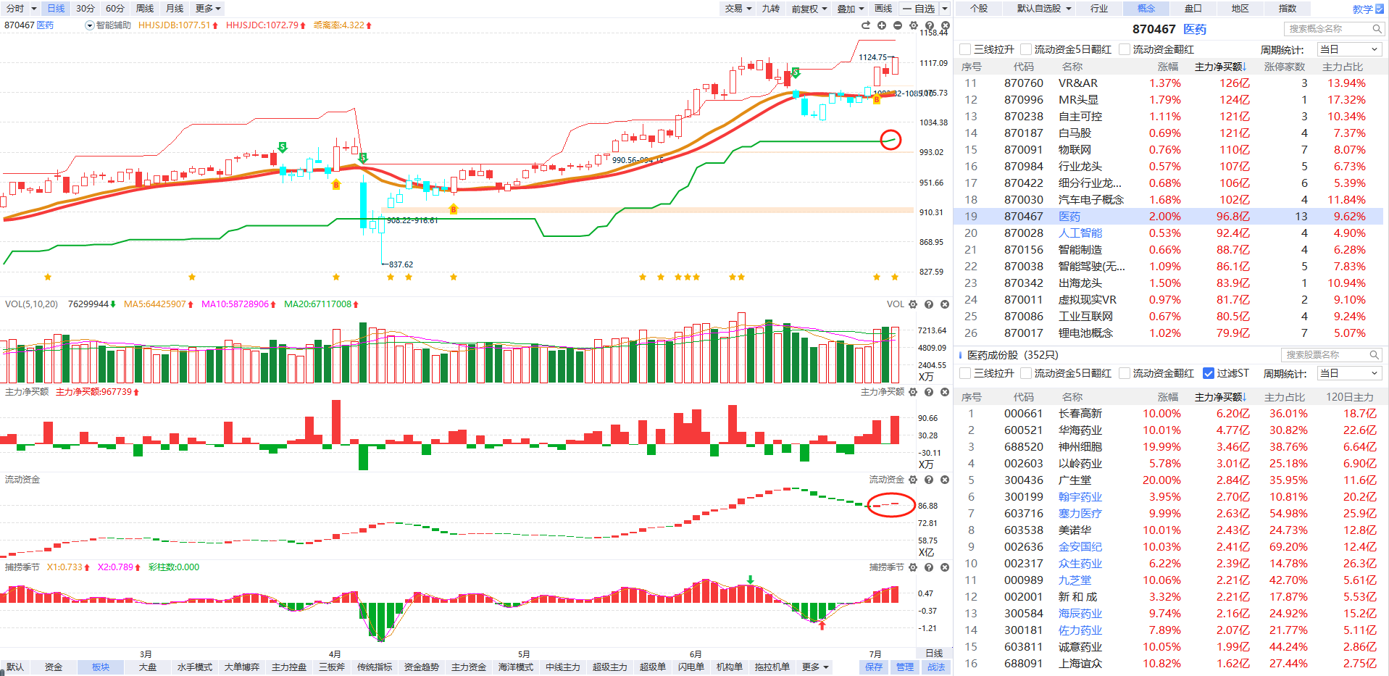
板块分析
旧主题：金融科技（流动资金翻绿），区块链/稳定币(流动资金翻绿)，军工（高位滞涨，内部高低切），固态电池（资金尝试回流）
新主题，反内卷-光伏，海洋经济-高标淘汰赛，医药-趋势，科技-外围英伟达走势引导，炒作芯片，算力（CPO/PCB），存储等。
底部看逻辑，高位多看图。

Slide 5
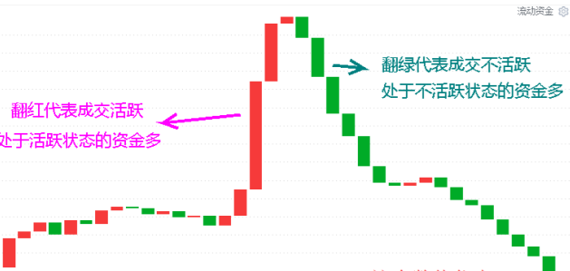
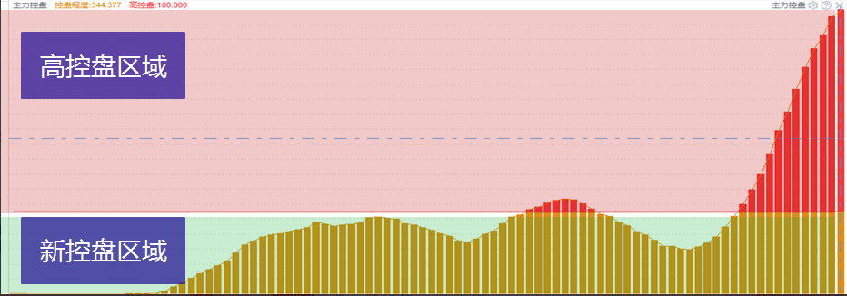
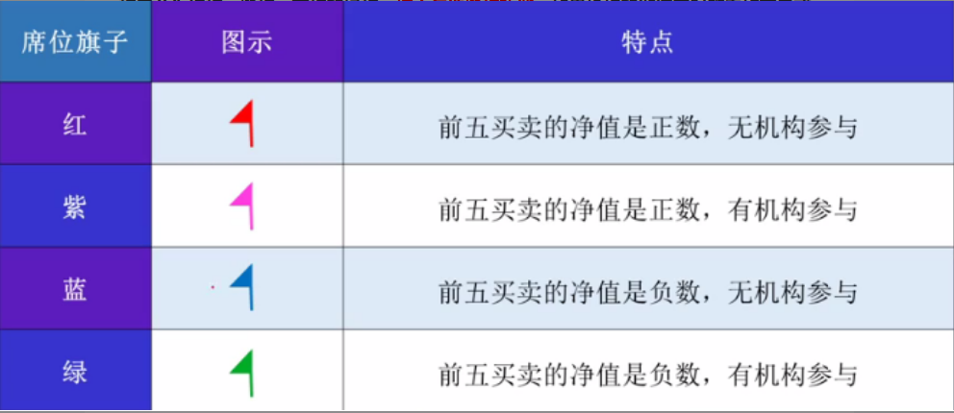
L2-主力资金
流动资金：持续翻红，交易活跃
主力动向紫色：主力强势进场主导拉升
主力控盘：主力资金筹码的锁仓意愿
紫旗：净买额为正，机构游资合力拉升

Slide 6
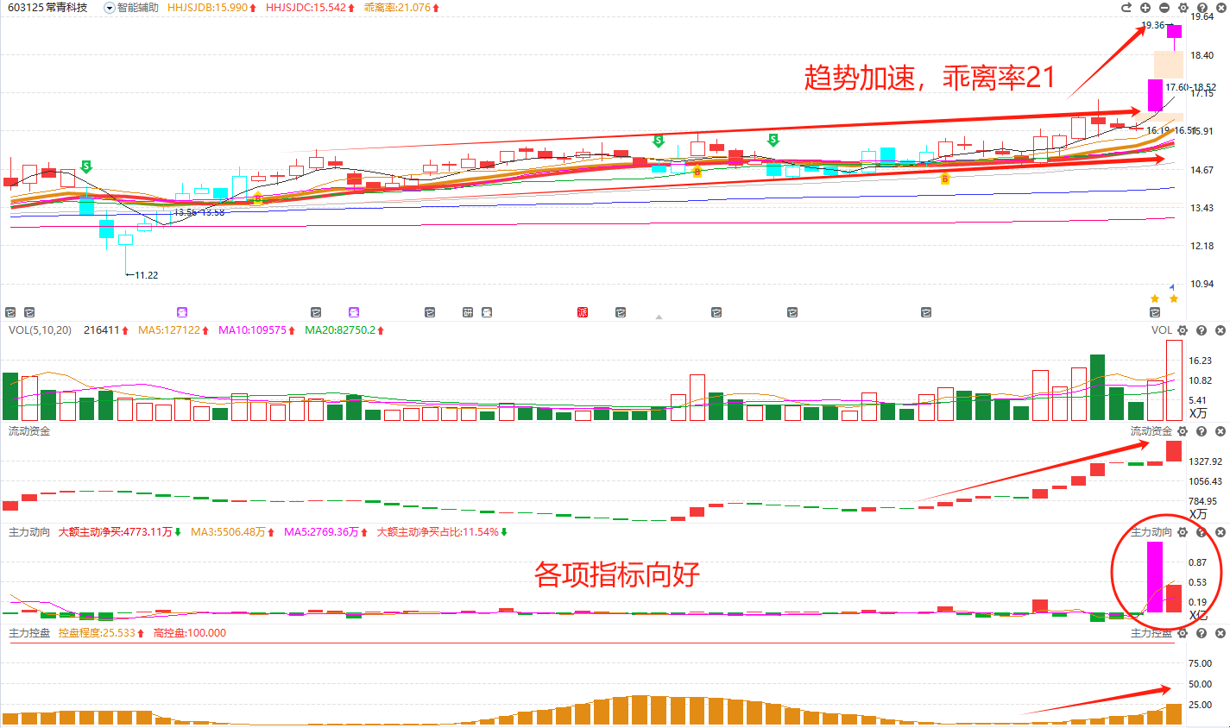
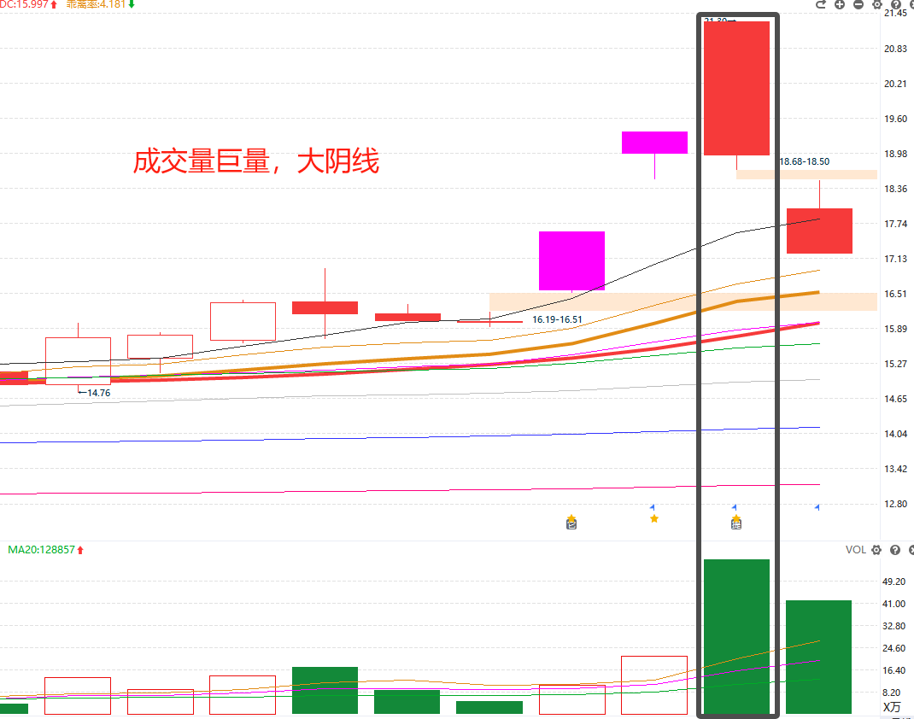
规避高位放量
趋势加速，乖离率偏好后，规避：
成交量大幅放量；
K线特征-长上影线；阴线实体越大，风险越大，比如反包阴线

Slide 7
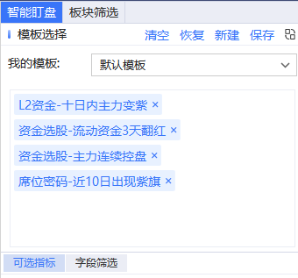
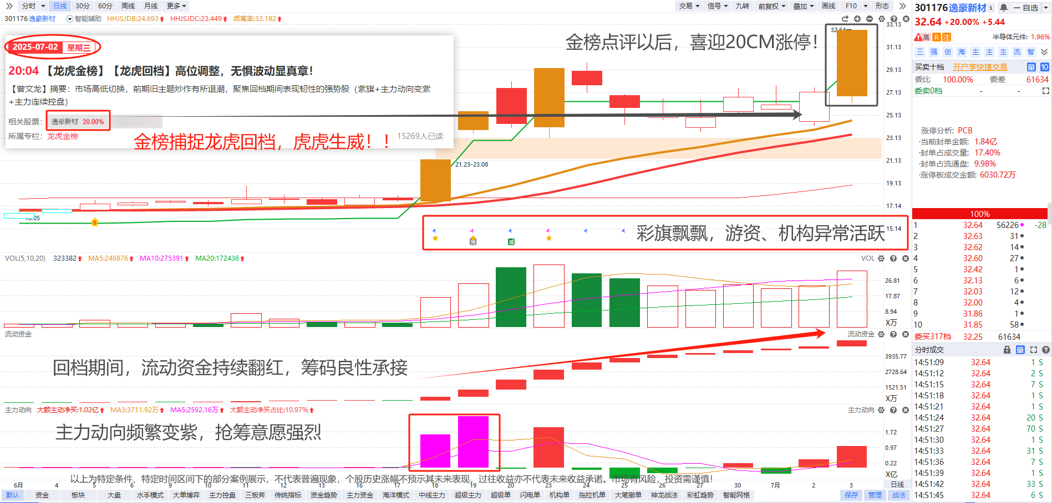
龙虎金榜
龙虎金榜凭借敏锐的市场洞察力，
捕捉龙虎中紫旗-游资、机构频频活跃+主力动向变紫抢筹，
深度挖掘那些在回档期间仍展现出非凡韧性的强势股。
即便近期高位股有所调整，金榜点评的逸豪新材却稳如泰山，牢牢扎根于上升通道，以无可阻挡的姿态逆势上扬，今日喜迎20CM涨停！

Slide 8
龙虎金榜

Slide 9
让投资遇见美好
我司所有工作人员均不允许推荐股票、不允许承诺收益、不允许代客理财、不允许合作分成、不允许私下收款，如您发现有任何违规行为，请立即拨打400-9088-988向我们举报！
风险提示：所有信息及观点均来源于公开信息及经传软件信号显示，仅供参考，不构成最终投资依据，软件作为辅助参考工具，无法承诺收益，投资者应正视市场风险，自主作出投资决策并自行承担投资风险。投资有风险，入市须谨慎！

